Slide 1
数据挖掘
成员： 宋自立 严鲲 冉义鹏

Slide 2
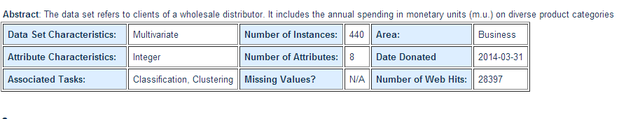
数据介绍
在UCI上《Wholesalecustomersdata》
440个样本 、8个变量

Slide 3
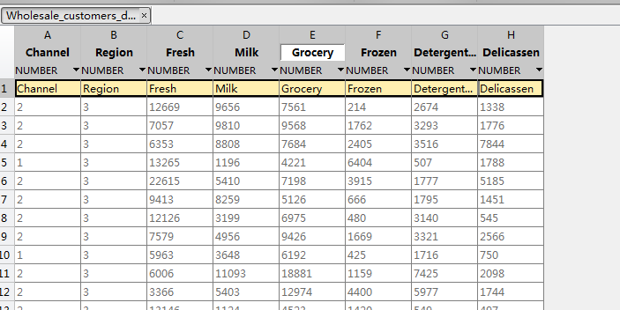
数据介绍
Notes:
地区（）

Slide 4
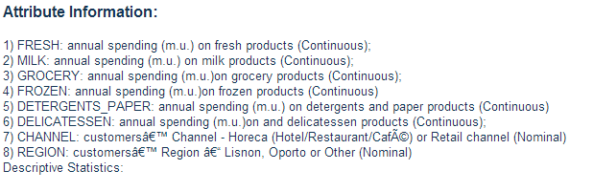
数据介绍
新鲜产品、奶制品、杂货产品、冷冻产品、清洁纸制产品、熟食产品
销售渠道（零售、批发售给餐饮业）、地区（三个地区）

Slide 5
研究方向和意义
研究方向
聚类和分类
研究意义
通过聚类找到不同属性数据之间的关系
然后通过分类发现产品年费用及地区的数据对销售渠道影响

Slide 6
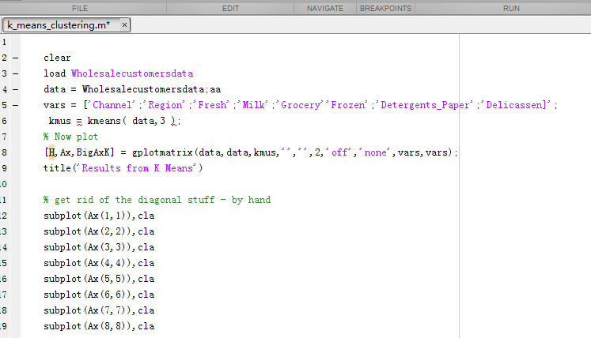
聚类算法
失败的算法

Slide 7
聚类算法
问题与改进 (MATLAB上)
MATLAB数据差别太大，对数据归一化
图示不明显，不易分析
Java运行环境下运行Weka
代码在附件里
结果在下页

Slide 8
聚类算法结果及分析
Cluster centroids（聚类中心）:
Cluster
Attribute Full Data 0 1
(440) (298) (142)
===================================================
Channel 1.3227 1 2
Region 2.5432 2.5101 2.6127
Fresh 12000.2977 13475.5604 8904.3239
Milk 5796.2659 3451.7248 10716.5
Grocery 7951.2773 3962.1376 16322.8521
Frozen 3071.9318 3748.2517 1652.6127
Detergents_Paper 2881.4932 790.5604 7269.507
Delicassen 1524.8705 1415.9564 1753.4366

Slide 9
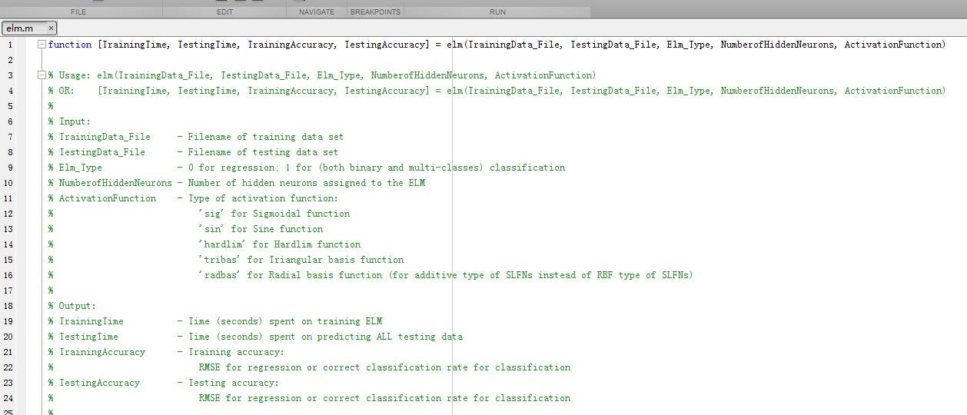
分类算法
极限学习机（神经网络）分类器（elm）
代码、数据（分为训练集和测试集）都在附件里

Slide 10
分类算法
问题与改进（elm）
将原始数据分为训练集和测试集，但是由于训练集读取时总是报错，调整多次，无果，随后想换个分类方法。
Weka上的决策树算法
代码在附件里
结果在下页

Slide 11
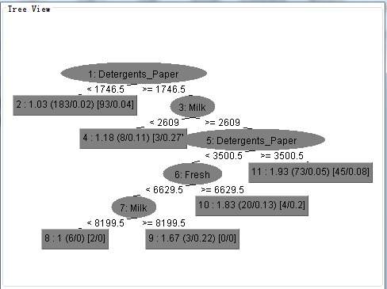
分类算法结果及分析
以销售渠道（零销、批发售给餐饮业）为目标类，其余7个属性做决策树分层

Slide 12
分类算法结果及分析
目标类有两个，
当Detergents_paper<1746.5时，
当Detergents_paper>=1746.5，milk<2609时，
当Detergents_paper>1746.5，milk<8199.5,fresh<3500.5时，
目标类为零售渠道；
其余情况时，
目标类为批发售给餐饮业。
分类器参数如下：
相关系数0.8849
平均绝对误差0.0948
均方根误差0.2177
相对绝对误差21.6923％
根相对误差平方和46.575％

Slide 13
Thank you~

